Slide 1
Зелёная планета 🌎

Slide 2
Экологическое воспитание – самое важное в наше время. Формирование у детей ответственного отношения к природе – сложный и длительный процесс.
Нужно, прежде всего, чтобы каждый человек осознал, на сколько зависим от природы и постарался помочь ей!
Земля – живая планета. Самая главная задача для всего человечества – сохранить нашу прекрасную планету живой, что бы цвели цветы, пели птицы, в реках плескалась рыба, а в зелёных лесах и на лугах обитали животные.

Slide 3
Воздух, которым мы дышим, отравляют выбросы промышленных предприятий, в реки и моря сбрасываются химические отходы, с полей стекают химикаты удобрений. Фенолы и нефтепродукты уничтожают водоплавающих обитателей нашей фауны. Выбросы автомобильных газов и мусорные свалки отравляют здоровье всех живых обитателей нашей планеты.
Наша команда проводит много мероприятий по уборки природы. Каждая деталь важна для природы. Мы считаем, что лучше жить в чистоте, нежели в загрязнённом городе.
Погубив окружающую среду, человек сам не сможет выжить.

Slide 4
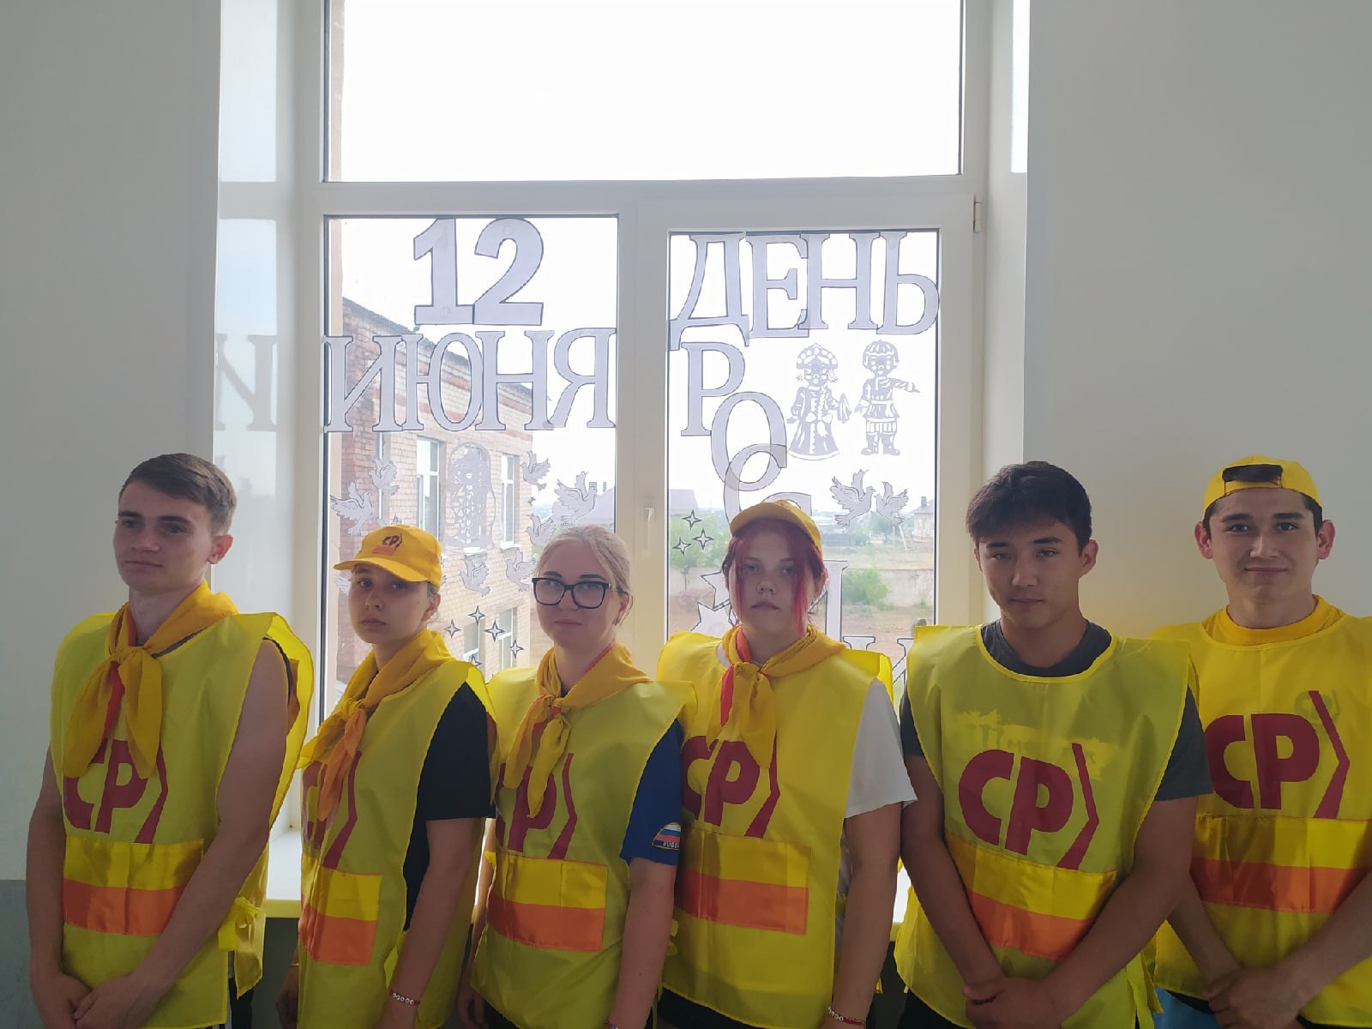
Все 6 человек из нашей команды активно занимаются уборкой. Каждому из нас важна данная тема. Все они они очень надёжны и уделяют как можно больше времени природе. Мы гордимся, тем, что мы – меняем мир.

Slide 5
Жители понимают, что источником загрязнения является человек; Низкий уровень экологической культуры Местные экологические проблемы кажутся мелкими и незначительными по сравнению с глобальными проблемами. Но решение местных экологических проблем – это один шаг к разрешению проблемы биосферы и здоровья всего живого на Земле.
Если все мы, будем поддержать данную проблему Земли, то мир станет куда чище и лучше.

